Slide 1
La cuddura cu l’ova

Slide 2
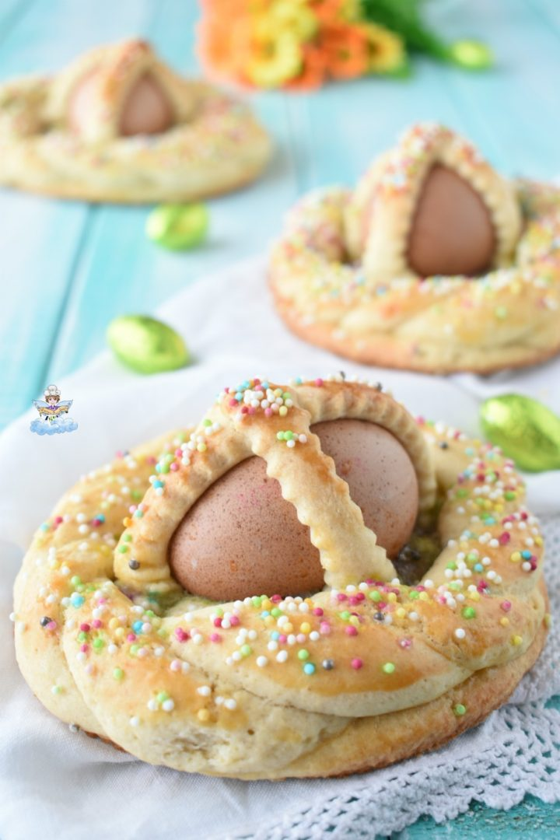
Il dolce pasquale messinese
Messina già si prepara ad accogliere il periodo pasquale e tutte le tradizioni che questo evento porta con sé.Numerosi i dolci tipici messinesi ma uno riecheggia fra tutti: la cuddura cu l’ova.
La “cuddura cu l’ova” è un dolce tipico siciliano del periodo pasquale, ma, mentre nel Cuddura cu l'ovaresto della Sicilia si prepara con un impasto simile alla frolla, a Messina si realizza con l’impasto dei panini di cena e l’aggiunta di uova sode e zuccherini colorati per decorare.
E’ stata riconosciuta dal Ministero delle politiche agricole come prodotto agroalimentare tradizionale (P.A.T).

Slide 3
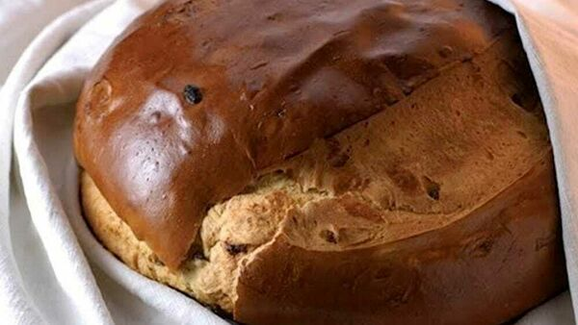
Cuddura cu l’ova, perchè questo nome?
La cuddura cu l’ova è tipica della tradizione contadina siciliana, e per questo motivo la sua nota caratterizzante è data dalla semplicità degli ingredienti. In origine si trattava di una pasta di pane decorata da uova; il suo nome, infatti, deriva dalla parola greca “kollùra“( pagnotta). Nel dialetto siciliano ha anche il significato di corona, collana, ciambella che proprio per la sua tipica forma circolare permetteva a contadini e viandanti di portarla, facilmente, con sé durante i loro spostamenti appendendola al braccio o ad un bastone.

Slide 4
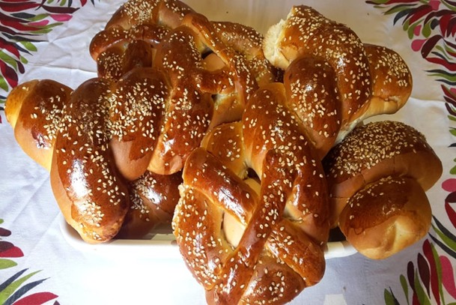
Le sue origini
La cuddura cu l’ova è tipica della tradizione contadina siciliana, e per questo motivo la sua nota caratterizzante è data dalla semplicità degli ingredienti.
In origine si trattava di una pasta di pane decorata da uova; il suo nome, infatti, deriva dalla parola greca KOLLOUR che vuol dire corona.
I greci, proprio con questo termine, erano soliti indicare il pane che veniva offerto agli dei in cambio di benevolenza, durante i riti religiosi.
Questa tradizione si è conservata fino all’arrivo del Cristianesimo.

Slide 5
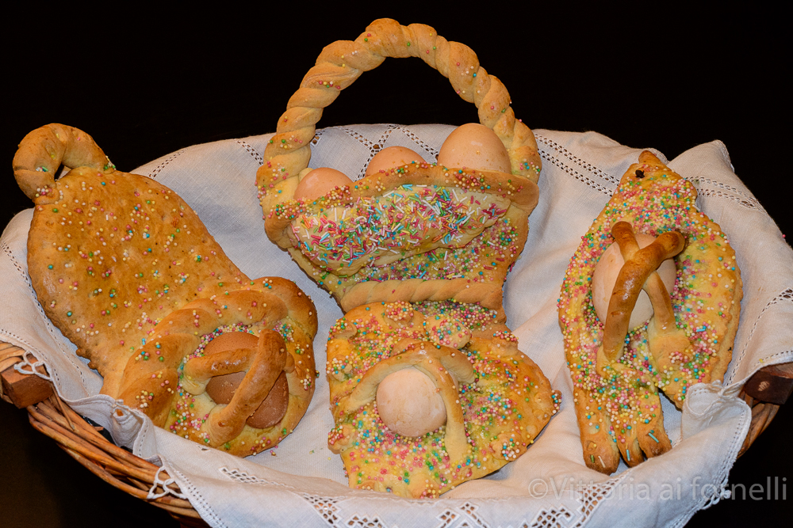
Le spose dell’epoca, poco prima di sposarsi, preparavano e portavano le cuddure in chiesa, durante la funzione pasquale, per farle benedire e donarle ai loro futuri mariti.
Le forme della cuddura non sono casuali ma rispecchiano dei simboli ben precisi: “u campanaru” (simbolo delle campane che risuonano al momento della resurrezione di Cristo), “u panarieddu” (segno di abbondanza), “curuna” (per indicare la corona di spine di Cristo) ecc.
Questo dolce messinese viene preparato e consumato la domenica di Pasqua ed il Lunedì di Pasquetta durante le scampagnate.

Slide 6
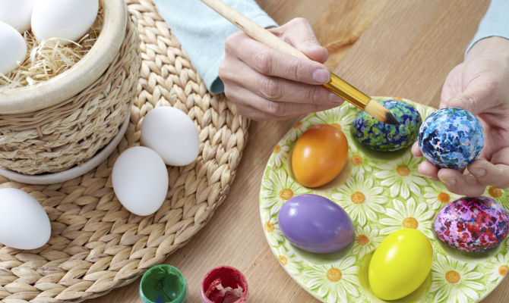
Ad ogni forma il suo significato
L’uovo incastonato nella deliziosa frolla della cuddura rappresenta la vita e la rinascita.
Durante il periodo di quaresima, in passato, le privazioni riguardavano non soltanto la carne ( che in prevalenza era caratterizzata da carni bianche) ma anche le uova.
Si usava decorare le uova non consumate, dipingendole di vari colori, e regalarle per Pasqua.

Slide 7
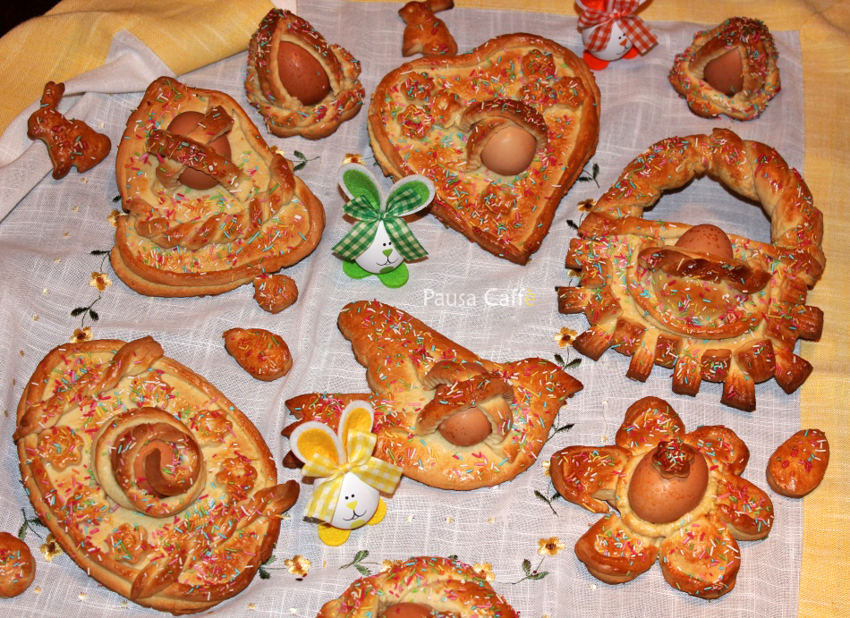
I nostri nonni li donavano dentro un dolce biscotto, dalle varie forme, ciascuna con un proprio significato.
A forma di campanile con riferimento al “Gloria” suonato dalle campane nel giorno di Pasqua.
A forma di cestino (panareddu) per augurare abbondanza. Un galletto, una colomba, un uccellino o una bambolina come regalo per i bambini.
Mentre il cuore era il dono che la zita (fidanzata) con tanto amore faceva allo zito ( fidanzato).
Alaimo Gabriele – III A AFM

